Slide 1
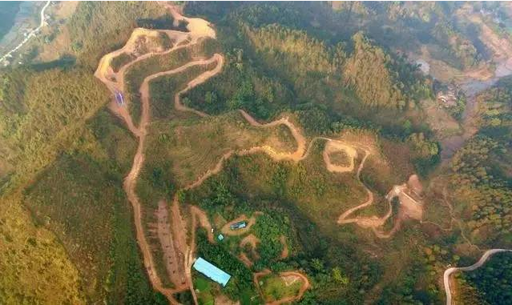
重庆森林公园 越野场地
重庆森林越野公园位于重庆市南川区太平场镇中坝村，海拔800米，是一个集娱乐项目、会议、餐饮、住宿、赛事、休闲度假的一个风景区。越野赛道按照中国汽车运动联合会标准打造，全长12公里，分别设有驼峰、炮弹坑、急转弯、排骨路等障碍路面，越野趣味十足，可提供专业UTV、ATV、越野车进行试乘试驾越野挑战体验。

Slide 2
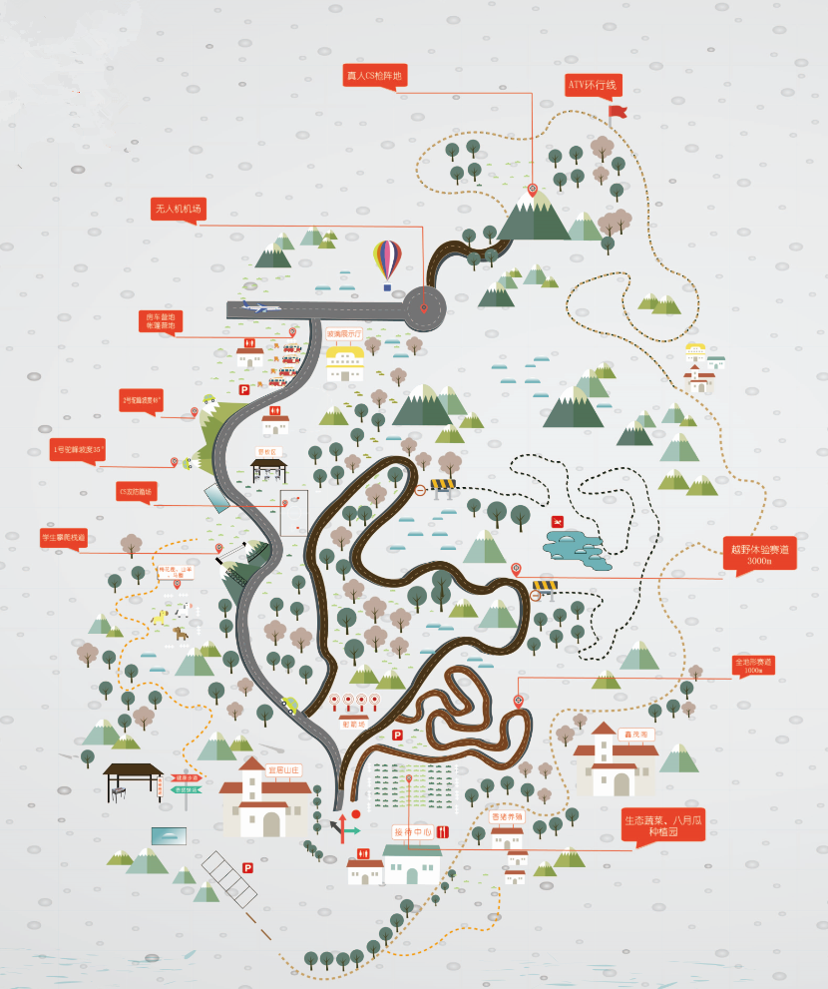
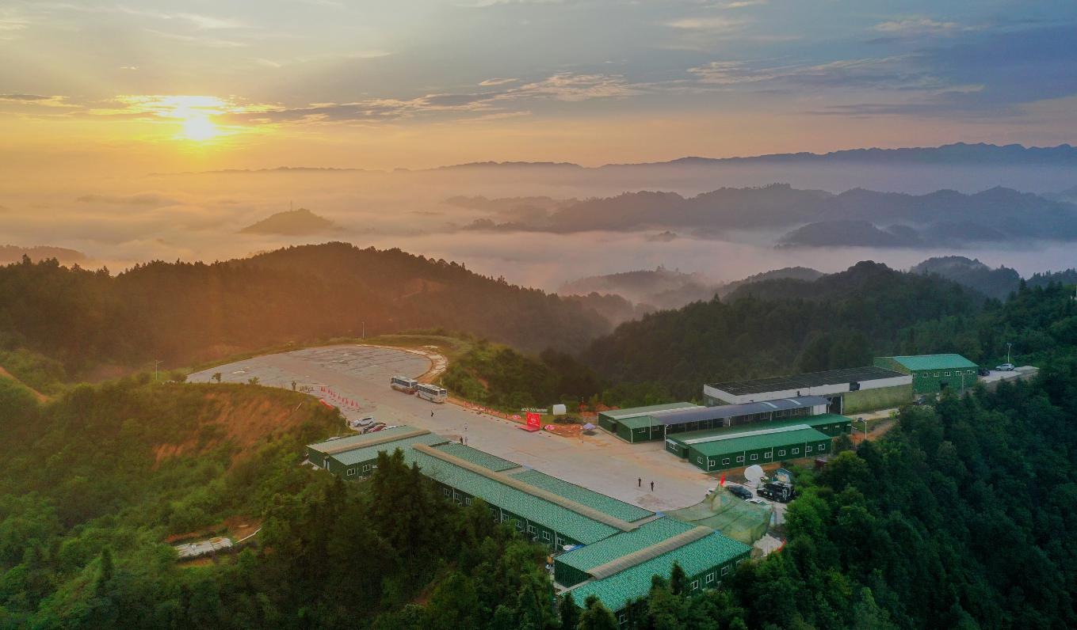
场地费用：4万/天
场地面积： 2万平米和12公里越野赛道
供电供水：380V/200A 方便接水 固定洗手间
配套设施：停车位 室内场馆

Slide 3
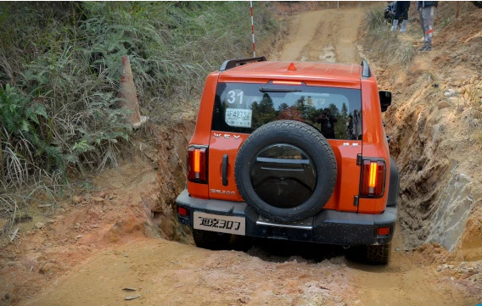
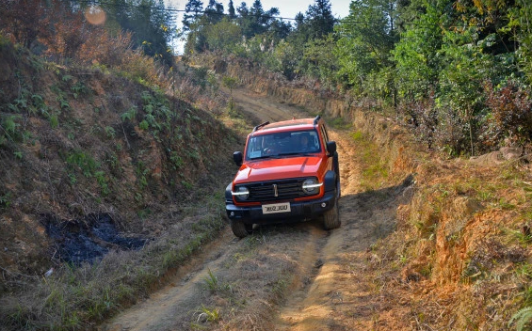
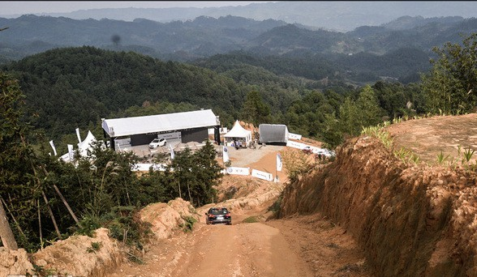
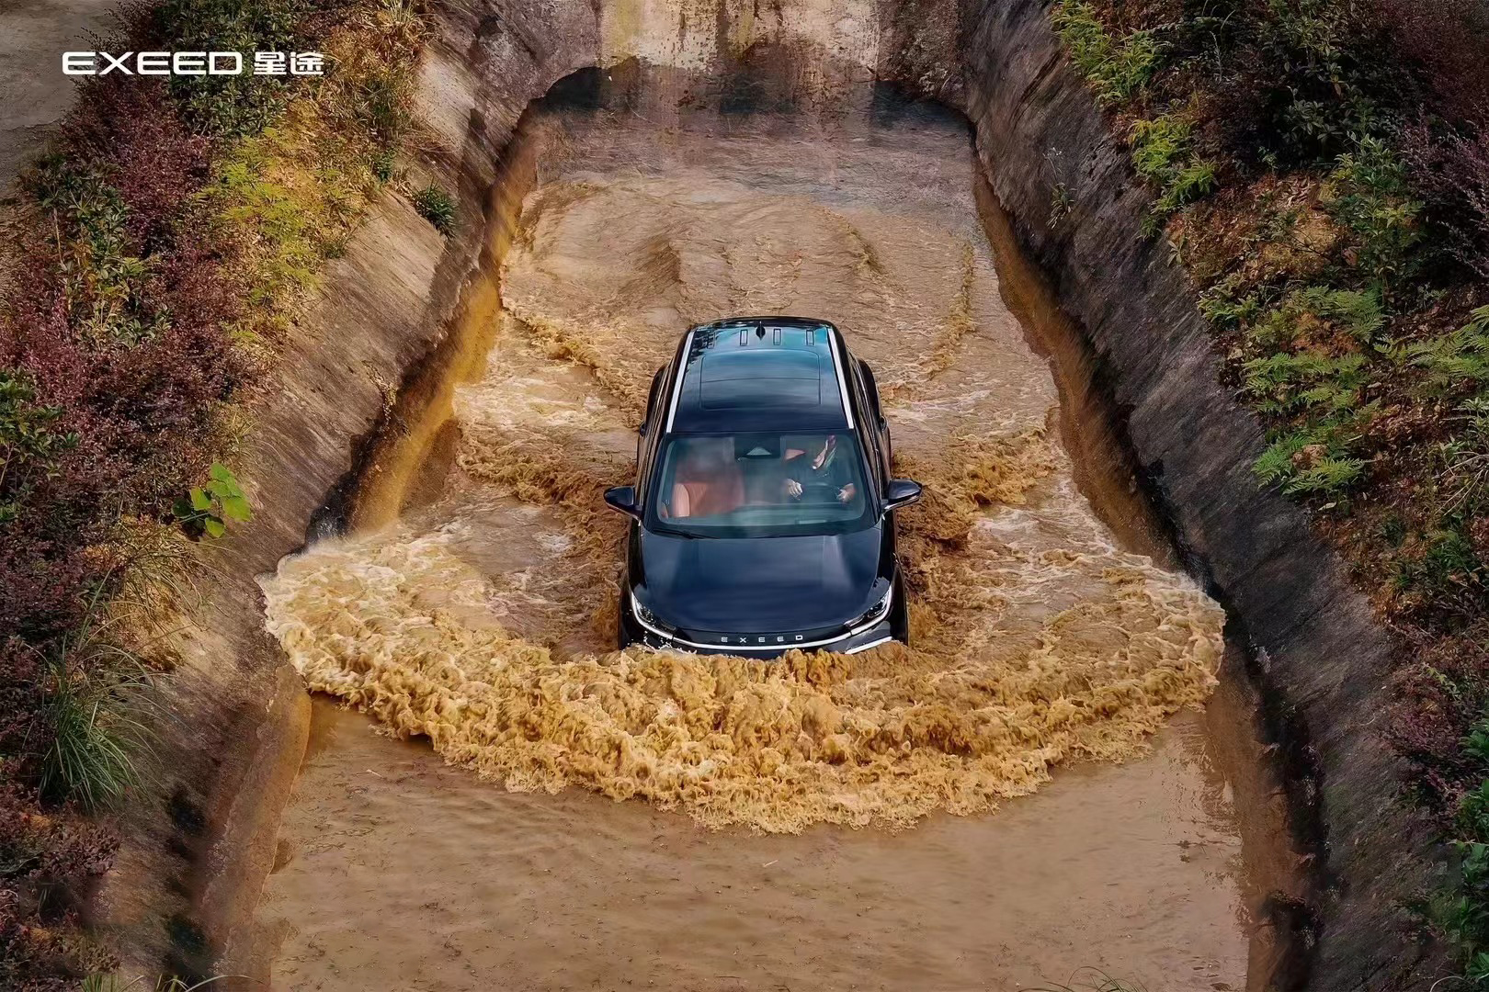
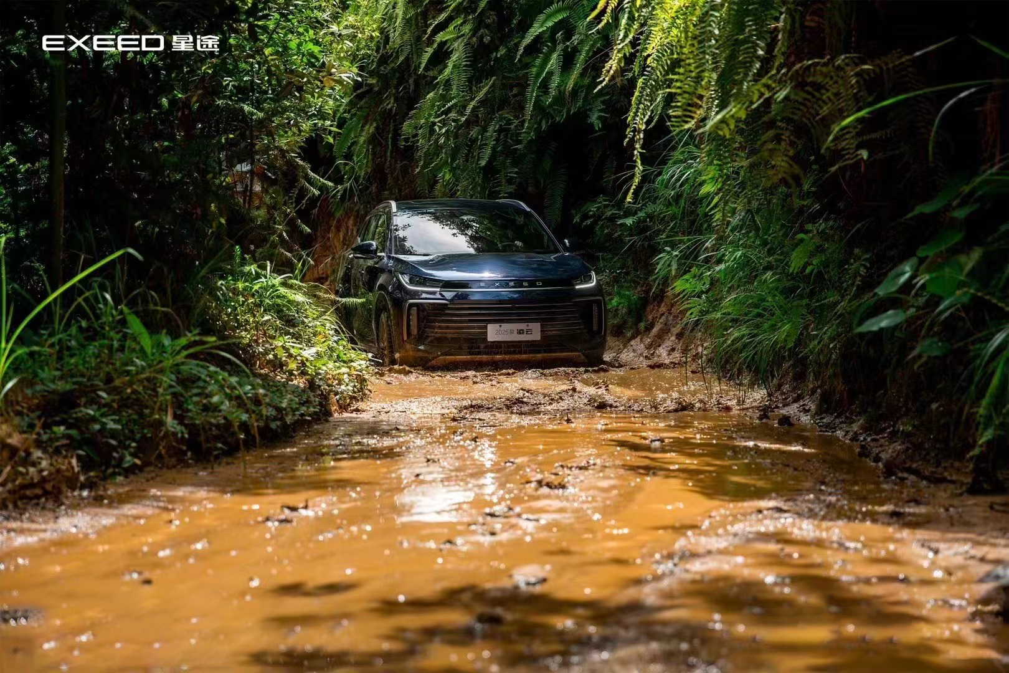
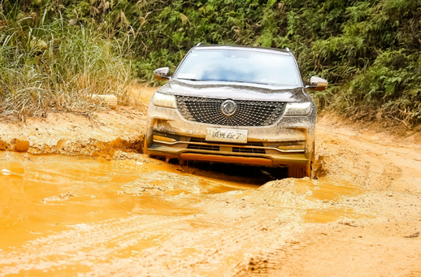
WEY坦克300试驾会
WEY坦克300试驾会
新途锐体验营
星途凌云越野试驾活动
星途凌云越野试驾活动
东风风光ix7越野体验营

